Slide 1
МЕДИЦИНСКИ УНИВЕРСИТЕТ – ПЛЕВЕН
ФАКУЛТЕТ „ЗДРАВНИ ГРИЖИ “
ЦЕНТЪР ЗА ДИСТАНЦИОННО ОБУЧЕНИЕ
Лекция №6
МЕДИЦИНСКА АПАРАТУРА
Електромагнитни полета и вълни - същност, енергия, спектър. Терапия с електромагнитни полета с висока честота (индуктотермия), ултрависока честота (УКВ терапия) и свръхвисока честота (микровълнова терапия).
Проф. Константин Балашев, дхн
Notes:
1

Slide 2
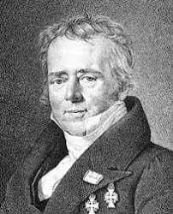
Магнетизъм
В пространството около всеки неподвижен електричен товар действат електрични сили. Те формират електрично поле, което е една от формите на съществуване на материята.
Когато електричният товар е в движение, в пространството около него се появяват и друг тип сили - магнитни сили. Те формират друг тип силово поле - магнитно поле.
Източници на магнитното поле са всички движения на електрични товари - в метални проводници, течности, газове, във вакуум, преместване или въртене на заредени тела или частици в пространството и др. Протичането на електричен ток винаги създава магнитно поле. Магнитното действие на електричния ток е открито през 1820 г. от Ханс Кристиан Оерстед.

Slide 3
Магнитното поле се характеризира количествено с векторните величини интензитет (Н) и индукция (В). Разликата между индукция и интензитет е, че индукцията характеризира силата на магнитното поле е дадено вещество зависи от магнитните свойства на това вещество, а интензитетът - не. При един и същ интензитет на магнитно поле, създавано от някакъв електричен ток в точка от пространството, индукцията ще има различна стойност, в зависимост от магнитните свойства на веществото, намиращо се там.
Поради това, че електроните в атомите са в непрекъснато движение, всички вещества притежават собствени магнитни свойства. Те са сумарен резултат от елементарните магнитни полета, създавани от движението на електроните в техните атоми. Във всяко вещество тези магнитни свойства са изявени в различна степен и се определят количествено с величината магнитна проницаемост на веществото ( μ ).

Slide 4
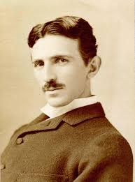
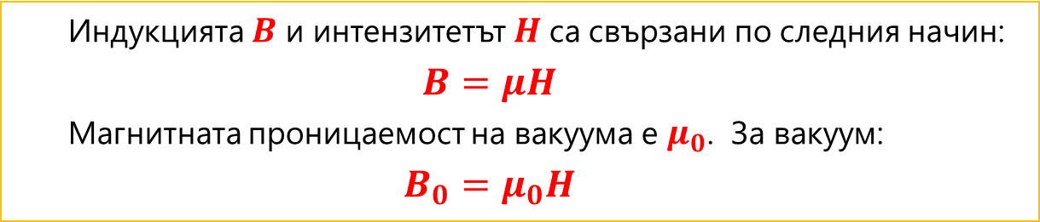
Индукцията $B$ и интензитетът $H$са свързани по следния начин:
$$B=μH$$
Магнитната проницаемост на вакуума е $μ_{0}$. За вакуум:
$$B_{0}=μ_{0}H$$
Единицата за измерване на магнитната индукция в системата SI е Тесла [Т] . Наречена е на името на сръбския физик Никола Тесла (1856-1943), известен с постиженията си в областта на променливия ток и електроснабдяването.
Единицата Тесла е доста голяма. Най-силните магнитни полета, получавани в лабораторни условия, имат индукция 10 Т. На 1 cm разстояние от проводник, по който тече ток със сила 100 А, индукцията е от порядъка на mT. Електричните токове в човешката нервна система създават слаби магнитни полета с индукция 0.01 nT. Индукцията на магнитното поле на повърхността на Земята е от +30 до -30 nT.

Slide 5
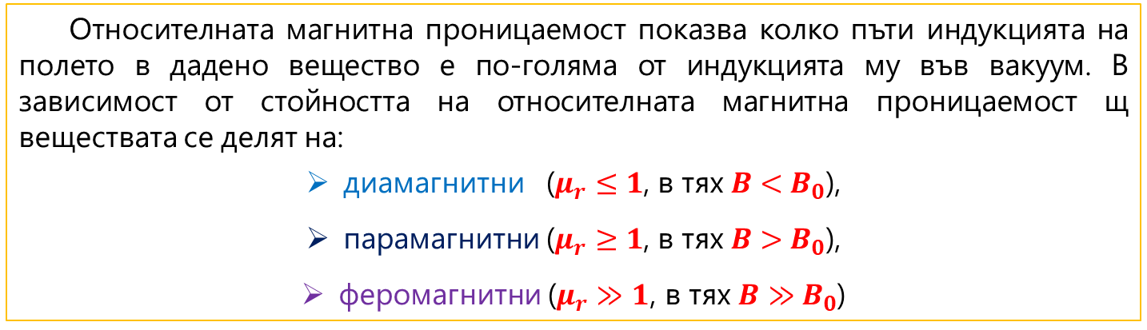
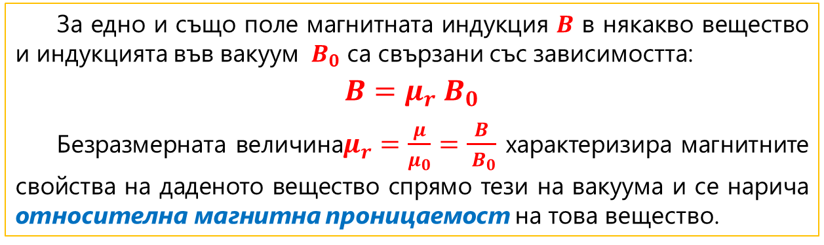
За едно и също поле магнитната индукция $B$ в някакво вещество и индукцията във вакуум ${ B}_{0}$ са свързани със зависимостта:
$$B=μ_{r}{ B}_{0}$$
Безразмерната величина$μ_{r}=\frac{μ}{μ_{0}}=\frac{B}{{ B}_{0}}$ характеризира магнитните свойства на даденото вещество спрямо тези на вакуума и се нарича относителна магнитна проницаемост на това вещество.
Относителната магнитна проницаемост показва колко пъти индукцията на полето в дадено вещество е по-голяма от индукцията му във вакуум. В зависимост от стойността на относителната магнитна проницаемост щ веществата се делят на:
диамагнитни ($μ_{r}≤1$, в тях $B<{ B}_{0}$),
парамагнитни ($μ_{r}≥1$, в тях $B>{ B}_{0}$),
феромагнитни ($μ_{r}≫1$, в тях $B≫{ B}_{0}$)

Slide 6
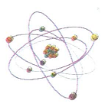
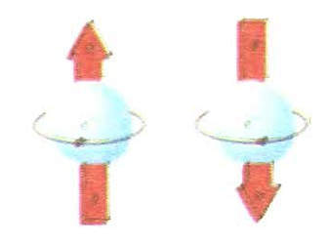
Магнитните свойства на веществата имат електричен произход и са резултат от движението на електроните в техните атоми. Два типа движение на електроните имат значение - кръгово около ядрата на атомите и въртеливо около собствената им ос. Първият тип движение придава собствени магнитни свойства на атомите и когато им въздейства външно магнитно поле, те му противодействат. В такива вещества външните магнитни полета отслабват. Това са диамагнитни вещества.
Ако електроните извършваха само такова "орбитално" движение около техните ядра, всички субстанции биха били диамагнитни. Вторият тип движение на електроните е ротация около ос (спин). Всеки въртящ се електрон е малък постоянен магнит. Електрони с противоположна посока на въртене формират двойка и по такъв начин неутрализират техните "спинови" магнитни полета. По тези причини магнитният характер на атомите като цяло е слабо изразен.

Slide 7
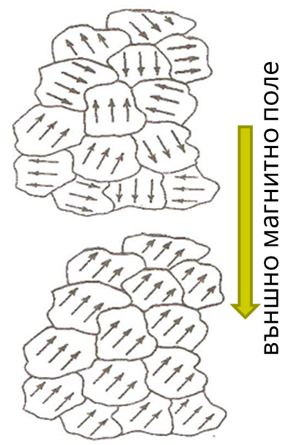
Магнитните свойства, обаче, се обуславят и от двата типа движение на електроните. Поради дисбаланс между орбиталното и спиновото (въртеливото движение около собствената им ос) движения атомите на някои субстанции могат да придобият перманентни магнитни характеристики. Такива вещества са парамагнитни - техните атоми са като малки слаби магнити.
В атомите на феромагнитните вещества (например, желязото, кобалта и никела) има несдвоени електрони, чийто спинове са ориентирани в една посока, от което да следва, че всяко парче желязо ще има магнитни свойства. Това, обаче, не е така, защото атомите на тези метали са групирани в микроскопични магнитни региони, наречени домени. Спиновете във всеки домен са ориентирани еднопосочно, докато домените са ориентирани хаотично и поради това общият магнетизъм е нула. Когато, обаче, феромагнитното вещество се постави в силно външно магнитно поле, домените се ориентират еднопосочно и веществото става постоянен магнит.

Slide 8
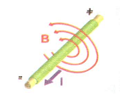
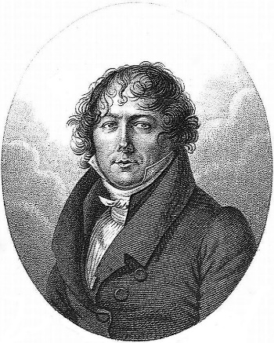
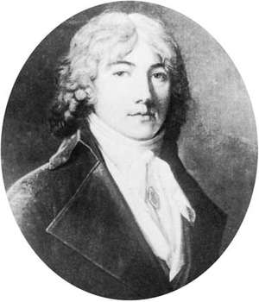
Постоянно магнитно поле се създава от постоянни магнити или от постоянен електричен ток, протичащ през проводник.
Магнитното поле, създавано от постоянни токове, е изследвано от френските учени Жан Био (1774-1862) и Феликс Савар (1791-1841). Резултатите от техните опити са обобщени от сънародника им Пиер Лаплас в закон, наричан закон на Био-Савар-Лаплас.
Жан Био
Феликс Савар

Slide 9
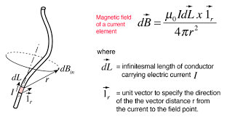
Законът на Био-Савар-Лаплас определя големината на магнитната индукция, създавана от участък от проводник, по който тече постоянен електричен ток.
Индукцията на магнитното поле в дадена точка от пространството зависи от:
силата на създаващия го електричен ток,
разстоянието до източника на магнитното поле (електрическия ток),
магнитните свойства на веществото, в което се създава полето.

Slide 10
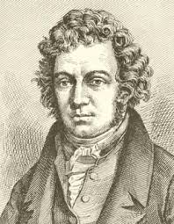
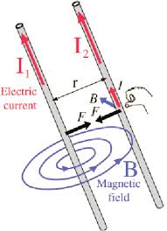
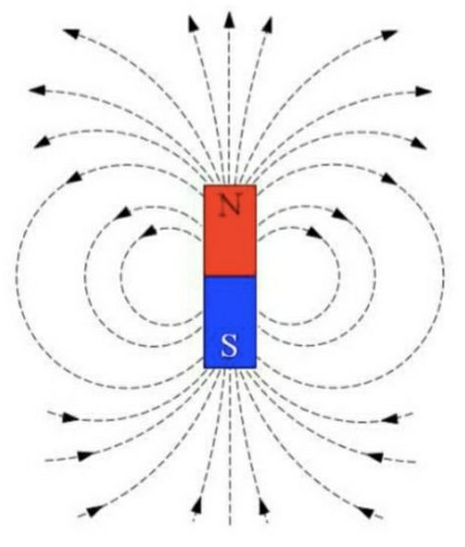
Силата, която действа между магнитно поле и проводник, по който тече ток, се дава от закона на Ампер. Този закон се използва и за определяне силата на взаимодействие на два тока.
Андре-Мари Ампер
Магнитното поле нагледно се изобразява с т.нар. магнитни силови линии. Те представляват въображаеми криви, допирателните към които във всяка тяхна точка показват направлението на В. Гъстотата на магнитните силови линии е пропорционална на големината на магнитната индукция. Тези линии са винаги затворени. Те нямат начало и край за разлика от силовите линии на електростатичното поле. Такива полета се наричат вихрови. Когато индукцията на полето във всички негови точки е еднаква по големина и посока, то се нарича хомогенно.

Slide 11
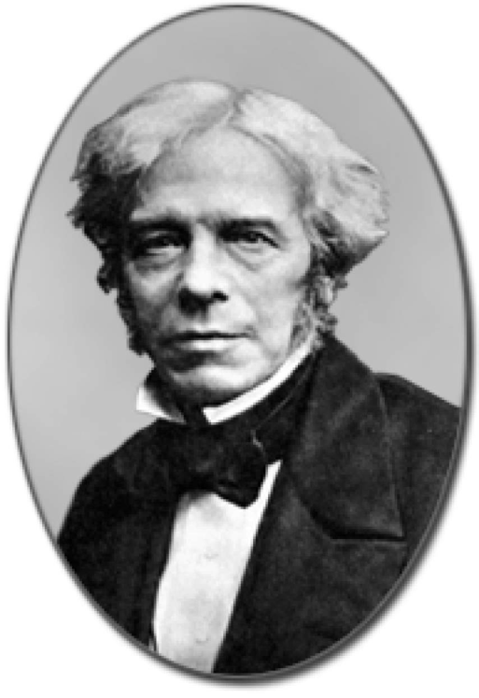
Електромагнитна индукция
През 1831 г. Майкъл Фарадей (Michael Faraday, 1791-1867), английски физик и химик с приноси в областта на електромагнетизма и електрохимията) открива, че когато въздейства с магнитно поле върху затворен проводник, по проводника протича електричен ток, който "превръща магнетизма в електричество". Това явление е наречено електромагнитна индукция. Откриването на електромагнитната индукция и законите, на които тя се подчинява, им революционно значение. Това довежда до промишленото производство на електричество, без което не можем да си представим съвременната цивилизация.
Майкъл Фарадей

Slide 12
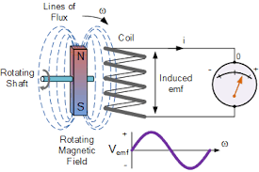
Електромагнитната индукция е процес на възникване на електродвижещо напрежение в затворен проводник при изменение на магнитния поток, преминаващ през площта, обхваната от този проводник.

Slide 13
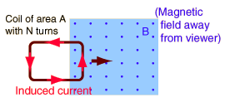

Съгласно закона на Фарадей големината на индуцираното електродвижещо напрежение $U_{i}$; се определя Т' скоростта на изменение на магнитния поток:
$U_{i}=−\frac{∆Φ}{∆t}$
(Знакът “$−$“ показва, че когато $Φ$ намалява, $U_{i}$се увеличава и обратно.)
Магнитният поток $Φ$ е показател за броя магнитни силови линии, пронизващи площта $S$, обхваната от затворен проводник и се дефинира с равенството: $Φ=BS\cos{α}.$($α$е ъгълът между нормалата към повърхността $S$ и вектора на магнитната индукция $B$)

Slide 14
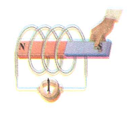
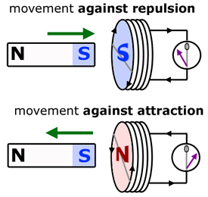

Когато магнитният поток се променя, се индуцира напрежение. Това може да стане по различни начини:
изменение на големината или посоката на магнитната индукция ($∆B$);
преместване на проводника в постоянно нехомогенно магнитно поле ($∆B$);
деформация на проводника в магнитно поле ($∆S$)
Индуцираното напрежение е причина за протичането на индуциран ток. Съгласно закона на Ленц този ток има такава посока, че създаваното от него магнитно поле противодейства на промяната на създаващото го магнитно поле.

Slide 15
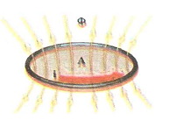
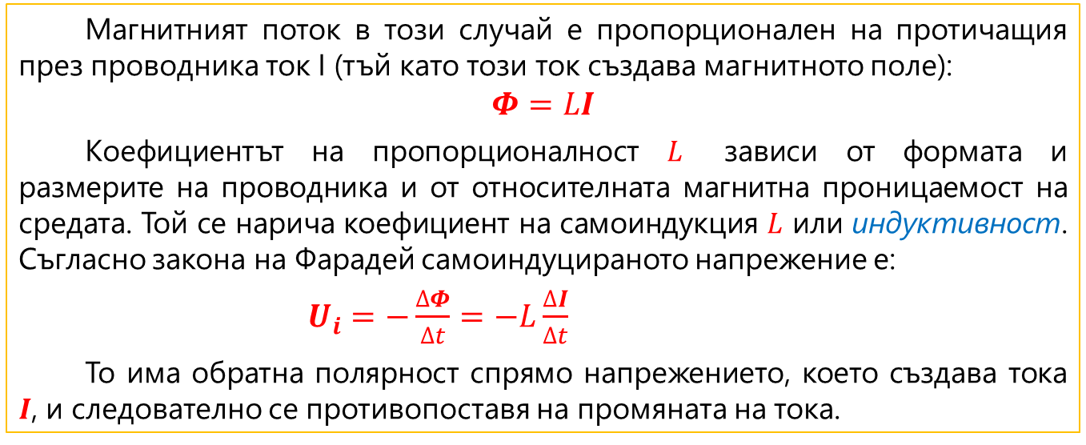
Частен случай на електромагнитната индукция е процеса на самоиндукция, при който възниква електродвижещо напрежение в затворен проводник при изменение големината на тока протичащ в самия него.
Магнитният поток в този случай е пропорционален на протичащия през проводника ток I (тъй като този ток създава магнитното поле):
$$Φ=LI$$
Коефициентът на пропорционалност $L$ зависи от формата и размерите на проводника и от относителната магнитна проницаемост на средата. Той се нарича коефициент на самоиндукция $L$ или индуктивност. Съгласно закона на Фарадей самоиндуцираното напрежение е:
$U_{i}=−\frac{∆Φ}{∆t}=−L\frac{∆I}{∆t}$
То има обратна полярност спрямо напрежението, което създава тока $I$, и следователно се противопоставя на промяната на тока.

Slide 16
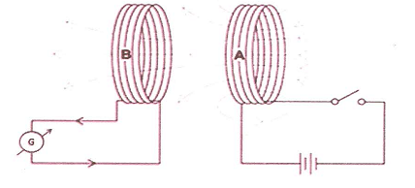
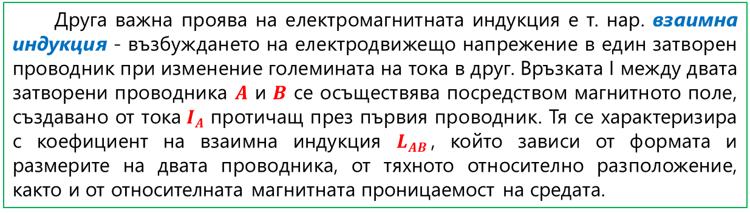
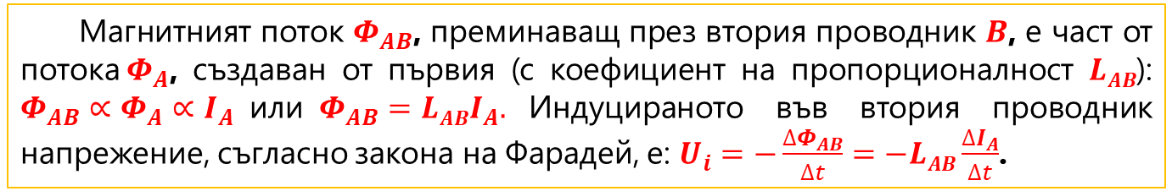
Друга важна проява на електромагнитната индукция е т. нар. взаимна индукция - възбуждането на електродвижещо напрежение в един затворен проводник при изменение големината на тока в друг. Връзката I между двата затворени проводника $A$ и $B$ се осъществява посредством магнитното поле, създавано от тока$IA$ протичащ през първия проводник. Тя се характеризира с коефициент на взаимна индукция $LAB$, който зависи от формата и размерите на двата проводника, от тяхното относително разположение, както и от относителната магнитната проницаемост на средата.
Магнитният поток $Φ_{AB}$, преминаващ през втория проводник $B$, е част от потока${ Φ}_{A}$, създаван от първия (с коефициент на пропорционалност $LAB$): $Φ_{AB}∝Φ_{A}{∝I}_{A}$или$Φ_{AB}=LABI_{A}.$Индуцираното във втория проводник напрежение, съгласно закона на Фарадей, е: $U_{i}=−\frac{∆Φ_{AB}}{∆t}=−LAB\frac{∆I_{A}}{∆t}$.

Slide 17
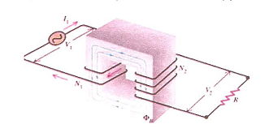
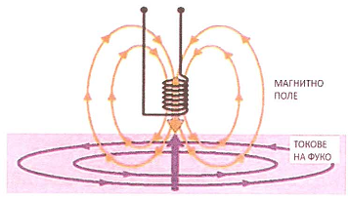
Явлението взаимна индукция намира широко приложение в уреди, наречени трансформатори, с помощта на които променливите електрически напрежения могат да се повишават или намаляват.
Магнитното поле има затворени силови линии. Такова поле се нарича вихрово поле. Електричното поле, което се индуцира от променливо магнитно поле, също е вихрово. Ако проводник се намира в променливо магнитно поле, в неговия обем се индуцират вихрови, електрични токове (токове на Фуко), които текат в равнини, перпендикулярни на магнитните силови линии.
Вихровите електрични токове се индуцират във всякакви проводящи среди, намиращи се в променливо магнитно поле, включително и в човешкото тяло. Това се използва при микровълновата медицинска терапия за дълбочинно нагряване на участъци от тялото с лечебна цел.

Slide 18
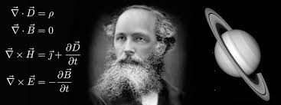
Електромагнитни полета и вълни
Към средата на XIX век в областта на електрическите и магнитни явления са били натрупани много експериментални факти, показващи че между тях съществуват тесни взаимни връзки. Особено важно в това отношение е било откриването на явлението електромагнитна индукция. На тази база в периода 1861-1873 г. Джеймс Максуел (James Clerk Maxwell, 1831-1879, шотландски физик и математик, работил в областта на електричеството, магнетизма и оптиката) създава обобщена теория за електрическите и магнитни явления - т.нар. теория за единното електромагнитно поле.

Slide 19
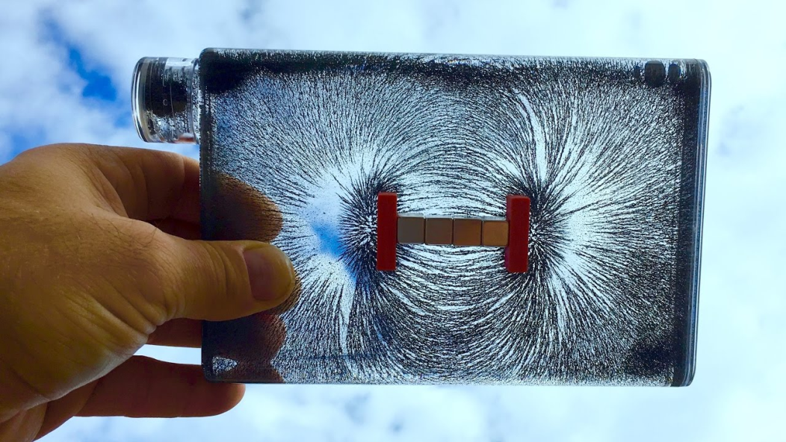
С физичния термин "поле" се обозначава една по-особена форма на съществуване на материята - т.н. полева форма. Съгласно концепцията за съществуване на полето взаимодействията между материалните частици се осъществяват посредством пространството около тях. В природата съществуват различни типове взаимодействия (сили)- електрични, магнитни, ядрени, гравитационни и др. Всеки от тези типове взаимодействия се осъществява посредством съответен тип поле. Между известните понастоящем взаимодействия електричните и магнитните заемат водещо място по широта и разнообразие на проявите им. Това се дължи на обстоятелството, че всички тела в природата са изградени от електрически заредени частици, които са в движение.

Slide 20
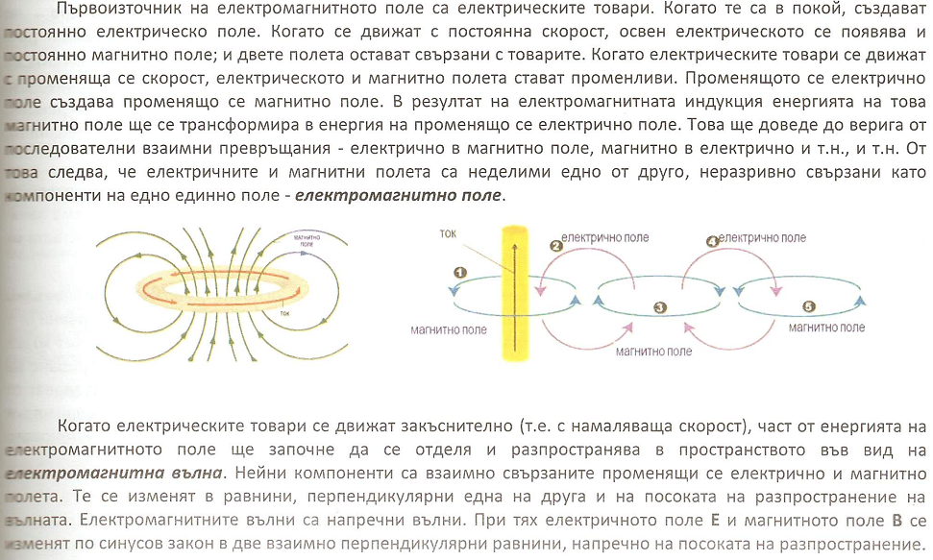
Първоизточник на електромагнитното поле са електрическите товари. Когато те са в покой, създават постоянно електрическо поле. Когато се движат с постоянна скорост, освен електрическото се появява и постоянно магнитно поле; и двете полета остават свързани с товарите. Когато електрическите товари се движат с променяща се скорост, електрическото и магнитно полета стават променливи. Променящото се електрично поле създава променящо се магнитно поле. В резултат на електромагнитната индукция енергията на това магнитно поле ще се трансформира в енергия на променящо се електрично поле. Това ще доведе до верига от последователни взаимни превръщания- електрично в магнитно поле, магнитно в електрично и т.н. От това следва, че електричните и магнитните полета са неделими едно от друго, неразривно свързани като компоненти на едно единно поле- електромагнитно поле.

Slide 21
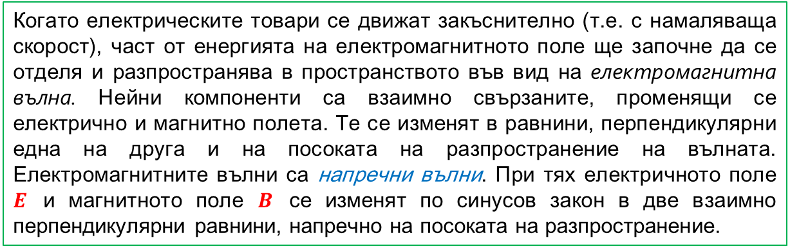
Когато електрическите товари се движат закъснително (т.е. с намаляваща скорост), част от енергията на електромагнитното поле ще започне да се отделя и разпространява в пространството във вид на електромагнитна вълна. Нейни компоненти са взаимно свързаните, променящи се електрично и магнитно полета. Те се изменят в равнини, перпендикулярни една на друга и на посоката на разпространение на вълната. Електромагнитните вълни са напречни вълни. При тях електричното поле $E$ и магнитното поле $B$ се изменят по синусов закон в две взаимно перпендикулярни равнини, напречно на посоката на разпространение.

Slide 22
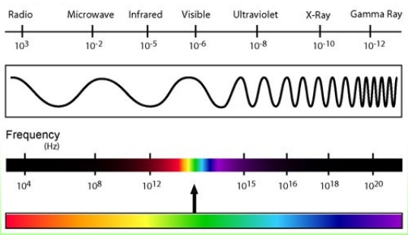
Спектърът на електромагнитните вълни
Спектърът на електромагнитните вълни е разделен на четири основни диапазона: радиовълни (дълги, средни, къси, ултракъси) с дължина на вълната от 10 km до 1 mm, оптични лъчения (инфрачервени от 1 mm до 750 nm, видими от 750 nm до 350 nm, ултравиолетови от 350 nm до 10 nm), рентгенови лъчи (от 10 nm до 10 pm) и гама лъчи (от 10 pm до 10 fm).

Slide 23
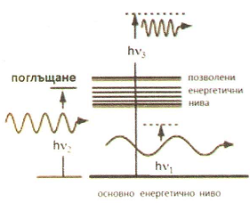

ФИЗИЧНИ ЕФЕКТИ НА ЕЛЕКТРОМАГНИТНИТЕ ВЪЛНИ
Електромагнитните вълни въздействат върху веществата чрез своята енергия. За да може един електромагнитен фотон да отдаде своята енергия $hv$ на атом (т.е. да се погълне от атома), трябва големината на тази енергия да съвпада с разликата между две позволени квантови енергетични нива на атома. Ако това не е изпълнено, веществото ще бъде прозрачно за електромагнитната радиация. Тя ще преминава през него без да му отдава енергия. Фотоните с енергия $hv_{2}$ще се поглъщат от веществото, защото тяхната енергия е в диапазона на неговите позволени енергетични нива, но за фотони с енергии $hv_{1}$ и $hv_{3}$ това вещество ще е прозрачно, защото техните енергии са извън диапазона, в който могат да бъдат погълнати.

Slide 24
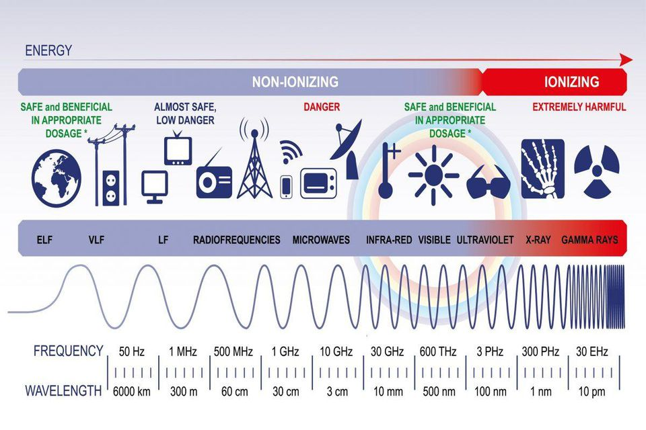
От гледна точка на това, какви промени предизвикват в атомите и молекулите, електромагнитните вълни могат да бъдат разделени на две групи: неразрушаващи и разрушаващи.
Неразрушаващи са вълните с дължини до 200 nm. Това са свръхнискочестотните електромагнитни вълни, радиовълните, микровълните, инфрачервената, видимата и близката ултравиолетова светлина. Техните фотони нямат достатъчно енергия за да могат при взаимодействия с атоми и молекули да предизвикат необратими и трайни промени в тях.

Slide 25
Вълните от под-диапазона 750-200 nm (видима светлина и близка ултравиолетова) имат преходни свойства. Техните фотони притежават относително по-висока енергия, но и в най-добрия случай тя е достатъчна само за електронно възбуждане. Те не могат да избиват електрони от атоми, нито да разцепват ковалентни връзки в молекулите.
Вълните с дължини над 200 nm са разрушаващи. Техните фотони са с високи енергии и при по-високо енергетичния вакуумен ултравиолет, рентгеновите и гама лъчи.

Slide 26
Физичните ефекти, които предизвикват електромагнитните вълни от първия "недеструктивен" диапазон, са основно два: индуциране на променливи електрически токове и отделяне на топлина.
Електричната компонента на електромагнитното поле въздейства върху електричните товари (електрони, йони, полярни молекули). Това индуцира протичането на променливи електрически токове. Променливите токове със свръхниска честота (най-дълговълновите електромагнитни вълни) предизвикват промени в локалните йонни концентрации около мембраните на нервните клетки. Нормално те са поляризирани, но придвижването на йони в една или друга посока, може да ги деполяризира, клетката да се възбуди и да генерира акционен потенциал. Това възбуждане на двигателните нерви предизвиква контракции на мускулите. Степента на възбуждащо действие разбира се зависи и от плътността на протичащите токове.
С увеличаване на честотата възбуждащият ефект постепенно намалява и преминава в топлинен. При по- високи честоти, поради инертността на йоните и поради по-бързата смяна поляритета на полето, амплитудата на движение на йоните постепенно намалява. С увеличаване на честотата йоните практически само вибрират на едно място без да се преместват в пространството, при което голяма част от енергията на полето се трансформира в топлина. Затова основният ефект на токовете, индуцирани от полета с такива честоти, който има биологично значение, е отделянето на топлина.

Slide 27
Топлинното действие се дължи не само на предизвиканите трептения на йони, но и на преориентиране на диполни молекули. Освен това тези полета в някои случаи могат и да поляризират неполярни молекули на веществото (т.е. да ги направят електрически диполи). Съществуващите и индуцирани диполни молекули се въртят около оста си - полето периодично ги преориентира в синхрон със собствената си честота. Такива са ефектите на микровълните и милиметровите вълни. При инфрачервените вълни поглъщането се увеличава и още по-голяма част от енергията на електрическото поле се трансформира в топлина.
Движенията на йони и полярни молекули, предизвикани от електромагнитните вълни, обуславят биологични ефекти, които не винаги могат да бъдат еднозначно описани, защото зависят и от спецификата на тъканите, в които протичат. А човешкият организъм е сложна хетерогенна система, в която има различни структури - проводящи, диелектрични, диамагнитни, парамагнитни, с различна плътност, агрегатно състояние, атомен и молекулен състав. Най-общо може да се каже, че за нагряването на биологичните тъкани най-голям относителен принос има преориентирането на диполните водни молекули. Ето защо максимално отдаване на топлинна енергия от електромагнитните вълни се извършва в тъкани, богати на вода (мускули, лимфа, кръв). В костната и мастна тъкан водното съдържание е по-ниско и поради това те се нагряват относително по-слабо.

Slide 28
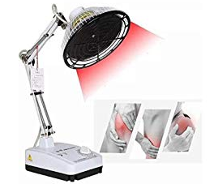
Топлинна терапия с електромагнитна енергия
За топлинна терапия се използват електромагнитни вълни от недеструктивния диапазон, които индуцират протичане на променливи електрически токове и отделяне на топлина в тъканите на човешкото тяло. Ендогенното топлоотдаване е за предпочитане пред топлолечението с външни източници на топлина (горещи вани, парафин, инфрачервено облъчване и др.) поради въздействието на по-голяма дълбочина и възможностите за по-добро локализиране и дозиране на топлоотдаването. В терапевтичната практика се прилагат въздействия както само с електрическата или магнитна компонента на електромагнитните полета, така и с цялата им електромагнитна енергия.

Slide 29
Дарсонвализация
Дарсонвализацията е терапевтичен метод, състоящ се в облъчване на пациента с електромагнитни трептения с ултразвукова честота (200-300 kHz) посредством капацитивни електроди. Тези електромагнитни трептения индуцират в тъканите токове, носещи названието на техния откривател - д'Арсонвал. Те представляват пакети от затихващи синусоидални трептения с малка продължителност (около 20 μs), повтарящи се през по-продължителна пауза (например 2 ms). Токовете, които тези електромагнитни вълни предизвикват в биологичните тъкани, също имат честота 200-300 kHz и не могат да предизвикат достатъчни промени в йонната концентрация около клетъчните гранични мембрани. Ето защо такива токове възбуждат нервно-мускулния апарат, но не в такава степен, че да предизвикат мускулни контракции. Те обаче проникват в дълбочина и предизвикват отделяне на ендогенна топлина с произтичащите от нея физиологични ефекти - хиперемия, подобряване на кръвоснабдяването и на обменните процеси в тъканите. Приложени в подходяща доза токовете на д'Арсонвал потискат дразнимостта на кожните рецептори и действат обезболяващо. Местната дарсонвализация се прилага при лечение на болкови синдроми, особено ~ съдово-вегетативен произход - мигрена, стенокардии от функционален тип, невралгии и др.

Slide 30
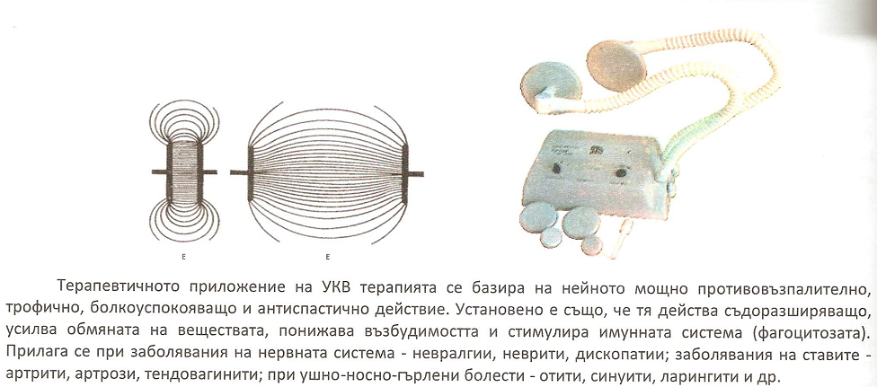
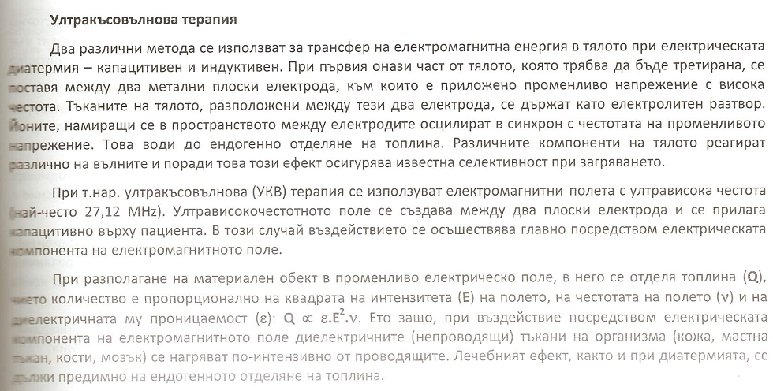
Ултракъсовълнова терапия
Два различни метода се използват за трансфер на електромагнитна енергия в тялото при електрическата диатермия - капацитивен и индуктивен. При първия, онази част от тялото, която трябва да бъде третирана, се поставя между два метални плоски електрода, към които е приложено променливо напрежение с висока честота. Тъканите на тялото, разположени между тези два електрода, се държат като електролитен разтвор, йоните, намиращи се в пространството между електродите осцилират в синхрон с честотата на променливото напрежение. Това води до ендогенно отделяне на топлина. Различните компоненти на тялото реагират различно на вълните и поради това този ефект осигурява известна селективност при загряването.

Slide 31
При т.н. ултракъсовълнова (УКВ) терапия се използват електромагнитни полета с ултрависока честота най-често 27,12 MHz. Ултрависокочестотното поле се създава между два плоски електрода и се прилага кпацитивно върху пациента. В този случай въздействието се осъществява главно посредством електрическата компонента на електромагнитното поле.

Slide 32
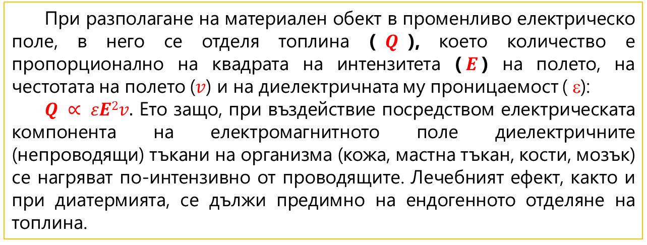
При разполагане на материален обект в променливо електрическо поле, в него се отделя топлина ($Q$), което количество е пропорционално на квадрата на интензитета ($E$) на полето, на честотата на полето ($v$) и на диелектричната му проницаемост ( ε):
$Q ∝ εE2v.$ Ето защо, при въздействие посредством електрическата компонента на електромагнитното поле диелектричните (непроводящи) тъкани на организма (кожа, мастна тъкан, кости, мозък) се нагряват по-интензивно от проводящите. Лечебният ефект, както и при диатермията, се дължи предимно на ендогенното отделяне на топлина.
Терапевтичното приложение на УКВ терапията се базира на нейното мощно противовъзпалително, трофично, болкоуспокояващо и антиспастично действие. Установено е също, че тя действа съдоразширяващо, усилва обмяната на веществата, понижава възбудимостта и стимулира имунната система (фагоцитозата). Прилага се при заболявания на нервната система - невралгии, неврити, дископатии; заболявания на ставите - артрити, артрози, тендовагинити; при ушно-носно-гърлени болести - отити, ларингити и др.

Slide 33
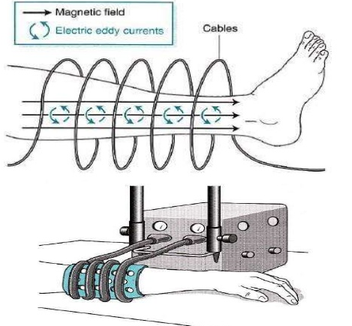
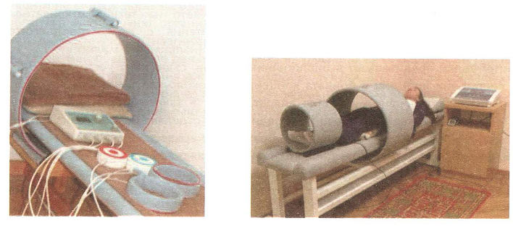
Индуктотермия
Вторият подход за прехвърляне на електромагнитна енергия в тялото е основан на процеса на електромагнитна индукция. При индукционната диатермия областта от тялото, която ще се загрява, се поставя или вътре в бобина, или близо до нея. Променливият ток през бобината създава променливо магнитно поле в тъканите. Това индуцира променливи токове в тъканите, които ги загряват.

Slide 34
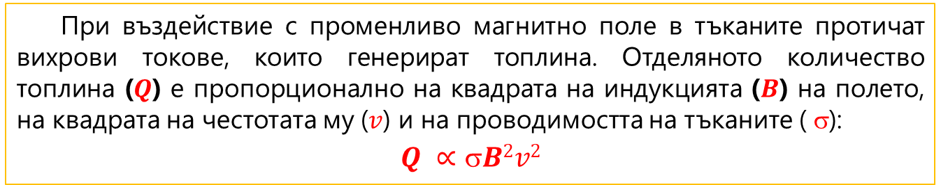
Индуктотермията е терапевтичен метод, който се състои в безконтактното прилагане на високочестотно магнитно поле с висока честота между 10 и 30 MHz (най-често 13,56 MHz). Полето се създава вътре в навит във вид на соленоид проводник, където е разположен обекта на въздействие. При този метод електромагнитното поле въздейства предимно с неговата магнитна компонента.
При въздействие с променливо магнитно поле в тъканите протичат вихрови токове, които генерират топлина. Отделяното количество топлина ($Q$) е пропорционално на квадрата на индукцията ($B$) на полето, на квадрата на честотата му ($v$) и на проводимостта на тъканите ( σ):
$$Q ∝\text{σ}B2v2$$

Slide 35
Ето защо, чрез индуктотермия по-силно ще се нагряват тъканите, които имат по-висока проводимост (например мускулите, кръвта и лимфата, черния дроб, бъбреците, възпалителни ексудати и др.) в сравнение с тъкани с по-малка проводимост (кожата, мастната тъкан).
Променливото магнитно поле може да се прилага и посредством двойка индуктори (соленоиди), разположени от двете страни на участък от тялото. Променливият ток, създаващ полето, може да има различни параметри. При някои апарати неговата честота се изменя автоматично в диапазона от 1 до 100 Hz, което предотвратява адаптацията на организма към това въздействие.
Този вид магнитотерапия се прилага при различни вътрешни болести - хипертония, стенокардия, ревматични заболявания, бронхиална астма, бронхити и др., както и при някои постоперативни състояния.

Slide 36
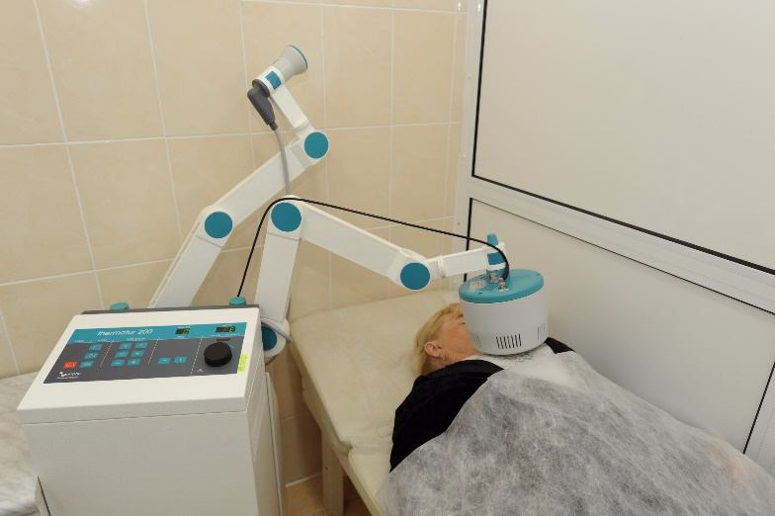
Микровълнова терапия
Физиотерапевтичните методи, използващи електромагнитни полета от свръхвисокочестотния диапазон са едни от най-предпочитаните електротерапевтични процедури. Тези вълни се наричат още микровълни, тъй иго обхващат диапазон с много малка дължина - от 100 до 1 сантиметра (300 MHz - 30 GHz).
Разделят се на две подгрупи: дециметрови и сантиметрови вълни.
Микровълновите електромагнитни полета действат едновременно с двете си компоненти- с електрическата и магнитна. В зависимост от дължината на вълната се използват два метода: дециметрова и сантиметрова терапия.

Slide 37
Дълбочината на проникване на електромагнитните вълни от СВЧ диапазона в биологичните тъкани се определя главно от честотата на електромагнитните вълни, но също така и от строежа и състава на тъканите (главно от съдържанието на вода в тях). Така например. дециметровите вълни проникват на дълбочина около 10 сантиметра от повърхността на тялото, а сантиметровите - на приблизително два пъти по-малка. Богатите на вода тъкани и органи (лимфа, кръв, мускули, чер дроб, бъбреци) поглъщат по-силно тези вълни и съответно се загряват в по-висока степен. Тъканите с по-голяма плътност и по-ниско съдържание на вода (подкожна тъкан, сухожилия и кости) поглъщат тези вълни по-слабо и топлоотдаването в тях съответно е по-малко.
Микровълновата терапия е подходяща при възпалителни и дегенеративни процеси. Микровълновата диатермия се прилага при счупвания, увреждания на сухожилия, навяхвания, артрити, заболявания на нервната и на отделителната система, вътрешни и генитални заболявания.

Slide 38
Дециметрова терапия.
От дециметровите вълни практически се използват такива с дължина на вълната 65 cm (честота 460 MHz) и 69 cm (честота 433,92 MHz).
Физиологичното действие на дециметровите вълни е сходно с това на останалите високочестотни токове. Различията се отнасят до степента на поглъщане на вълновата енергията и нейното разпределение в различните тъкани. Тези вълни проникват на по-голяма дълбочина в сравнение с по-късовълновите, сантиметрови вълни и се поглъщат по-слабо и равномерно. Ето защо дециметровата терапия е предпочитана, когато е необходимо по-хомогенно и дълбоко въздействие. Добри резултати се получават при лечение на невралгии, дископатии, мастити, бронхити и др.

Slide 39
Сантиметрова терапия.
При сантиметровата терапия (наричана още радартерапия) се използват сантиметрови вълни с дължина на вълната от 1 до 15 cm. Най-често използваните апарати за микровълнова терапия генерират сантиметрови вълни с дължина на вълната -12,6 cm (честота 2,375 GHz).
Сантиметровите вълни имат твърде висока честота и това обуславя някои особености в тяхното действие. Законите за тяхното разпространение, отражение и поглъщане се доближават до тези на светлината. Те се разпространяват праволинейно, насочено и отразяват силно. При дистанционно облъчване степента на отражение може да достигне до 75 %. Ето защо, по мощността, генерирана от излъчвателя, е невъзможно да се определи енергията, поглъщана от пациента за единица време. Сантиметровите вълни могат да се насочват и локализират върху даден участък, което е тяхно предимство при някои методи на приложение. Така например, когато с тях се облъчват рефлексогенни зони, това предизвиква рефлекторни реакции, които могат да повлияят на целия организъм.

